Slide 1
Лісовпорядкування (лісовий менеджмент)
у державному лісі Саксонії

Slide 2
Структура
Завдання + операційна категоризація
Поточна процедура
  WISA - Лісова інвентаризація Саксонії
  FESApro - плановий візит (з/без WISA)
  Прийняття

Slide 3
Завдання - Операційний регламент
Саксонський лісовий закон § 22
Лісівництво
Цілі
Концепції господарювання
Інформація про ділянку
Функції лісу
Заповідні території
Інвентаризація
Порівняння ЦІЛЬОВИХ/ФАКТИЧНИХ показників
Планування
Оновлення
  Геодані
  Лісова база даних
Основа для
  трудових і фінансових розрахунків
  Річне планування
  Виконання
  Контроль
Організація лісового господарства
Notes:
Загалом 10-річне планування

Slide 4
Завдання
Державний ліс
  14 підприємств
  бл. 200 000 га
  Період планування 10 років
Корпоративний ліс
  371 господарство (> 10 га)
  бл. 50 000 га
  Період планування 10 (20) років
5 працівників
1 працівник

Slide 5
Організація лісового господарства в державному лісі
Комбінований вибірковий / плановий візит
Інвента-ризація
Порівняння ЦІЛЬОВИХ/ФАКТИЧНИХ показників
Планування
Notes:
Загалом 10-річне планування

Slide 6
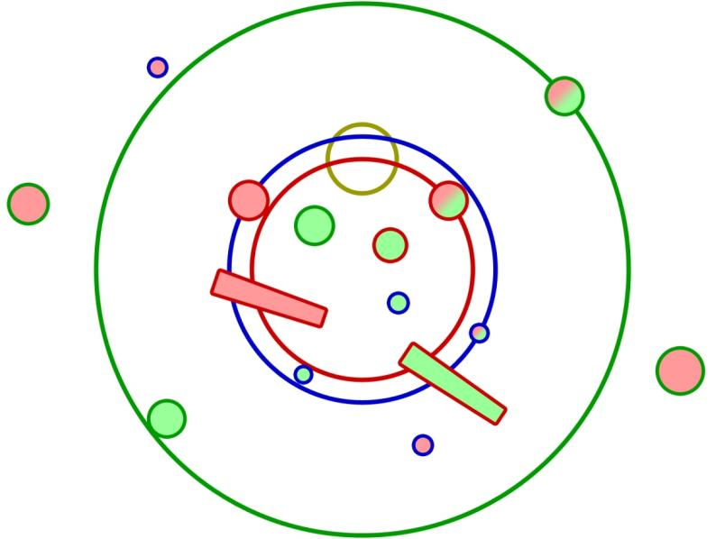
Інвентаризаційний відбір проб (WISA):
Сітка вибіркових кіл 200 х 200 м
Коло вибірки [м] | Запис
PK 12 (зелений): ≥ 30 см BHD | Порода дерева, координата Діаметр, висота вік Пошкодження стовбура
ПК 6 (синій): ≥ 7 до 30 см
PK 5 (червоний): Мертва деревина | Типи мертвої деревини: Гілки, лежачі/стоячі ТГ, фрагменти, порубкові рештки Ступінь розкладання
ПК 2 (оливковий): Поновлення (зміщене) | Метод підрахунку з 3 Розмірні класи; розвиток деревостану Заходи охорони Пошкодження Прийнятність
Центральна точка = фіксоване маркування та вимірювання
реалізація
в договорі на виконання робіт
Контроль 5 % ПК

Slide 7
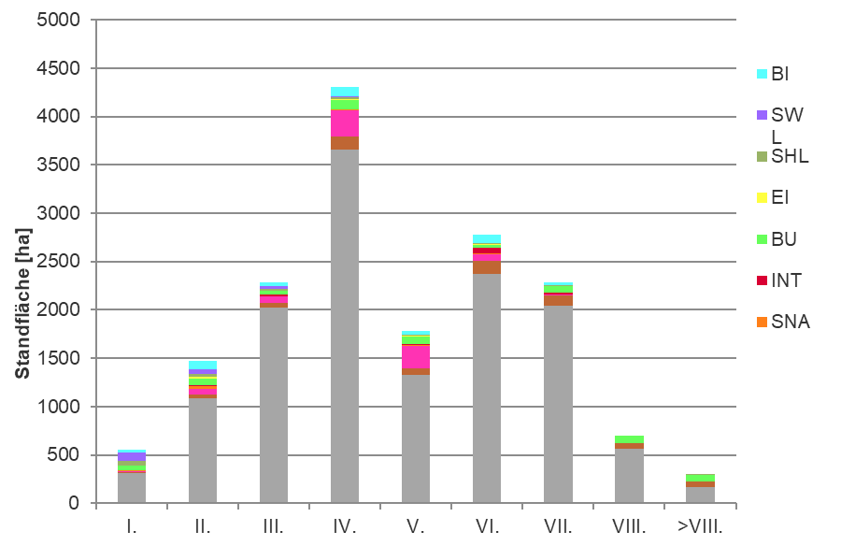
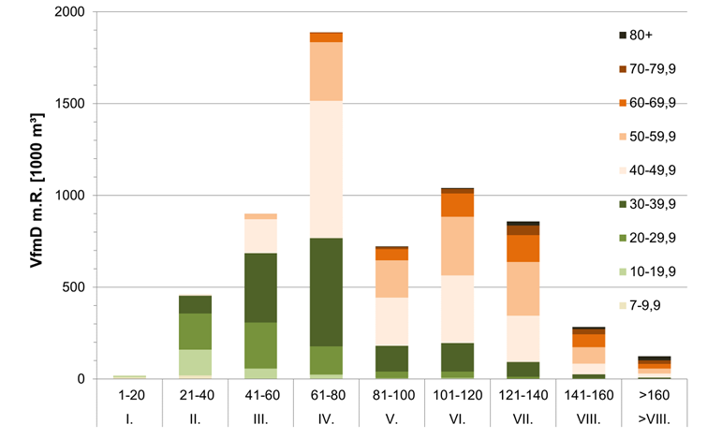
WISA
Звітність: розподіл за віковими групами ...
... Структура запасів
Notes:
Довідка:
Операція
Дільниця
Пласт

Slide 8
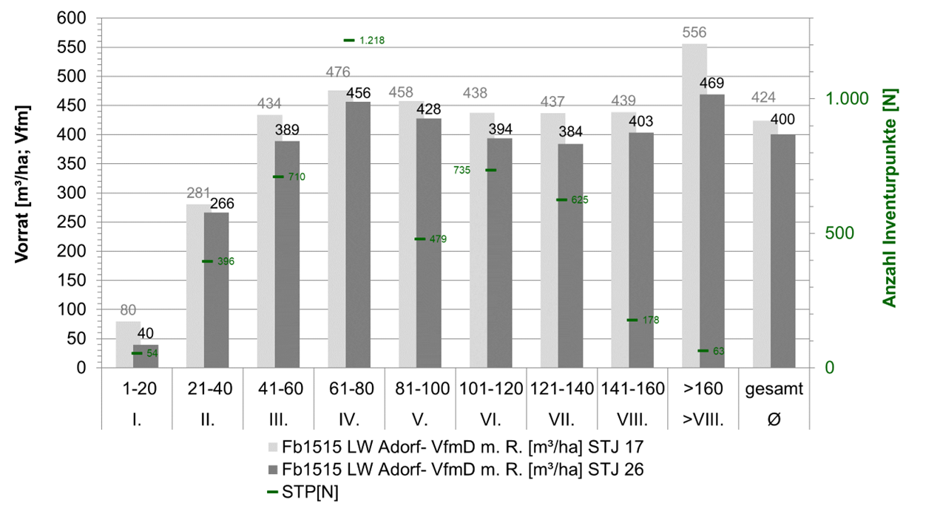
WISA
Звітність: динаміка запасів

Slide 9
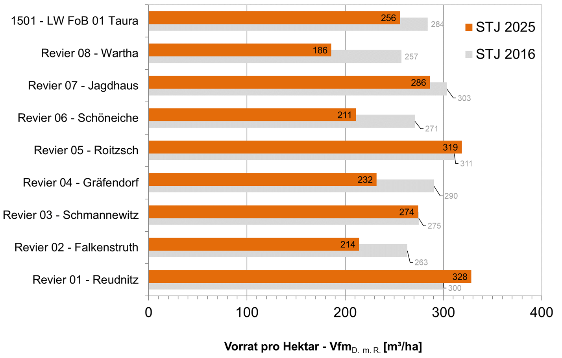
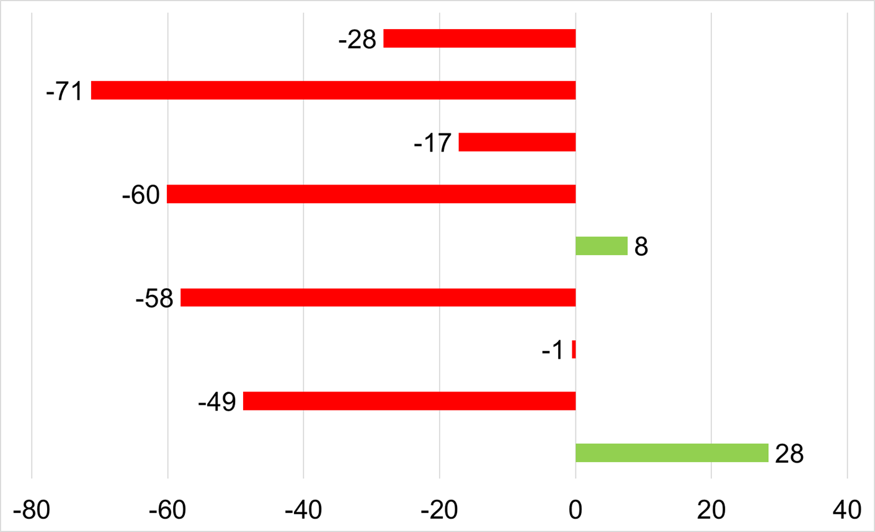
WISA
Звітність: порівняння територій

Slide 10
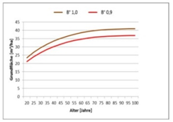
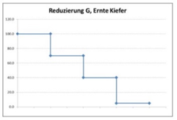
Прогноз використання / регенерації
Коридор інтенсивності рубок
  Стратифікований підхід (типи деревостанів / вікові класи) = емпіричні значення інтенсивності втручання х площа страти
  Підхід з одним деревом: моделювання розвитку за допомогою симулятора росту деревостану BWINPro-S - використання відповідно до кривої сум площ поперечного перерізу/ сценарій використання врожаю)
Коридор відновлення (га / десятиліття)

Slide 11
Організація лісового господарства в державному лісі
Комбінований вибірковий / плановий візит
Інвентари-зація
Порівняння ЦІЛЬОВИХ/ФАКТИЧНИХ показників
Планування
Notes:
Загалом 10-річне планування

Slide 12
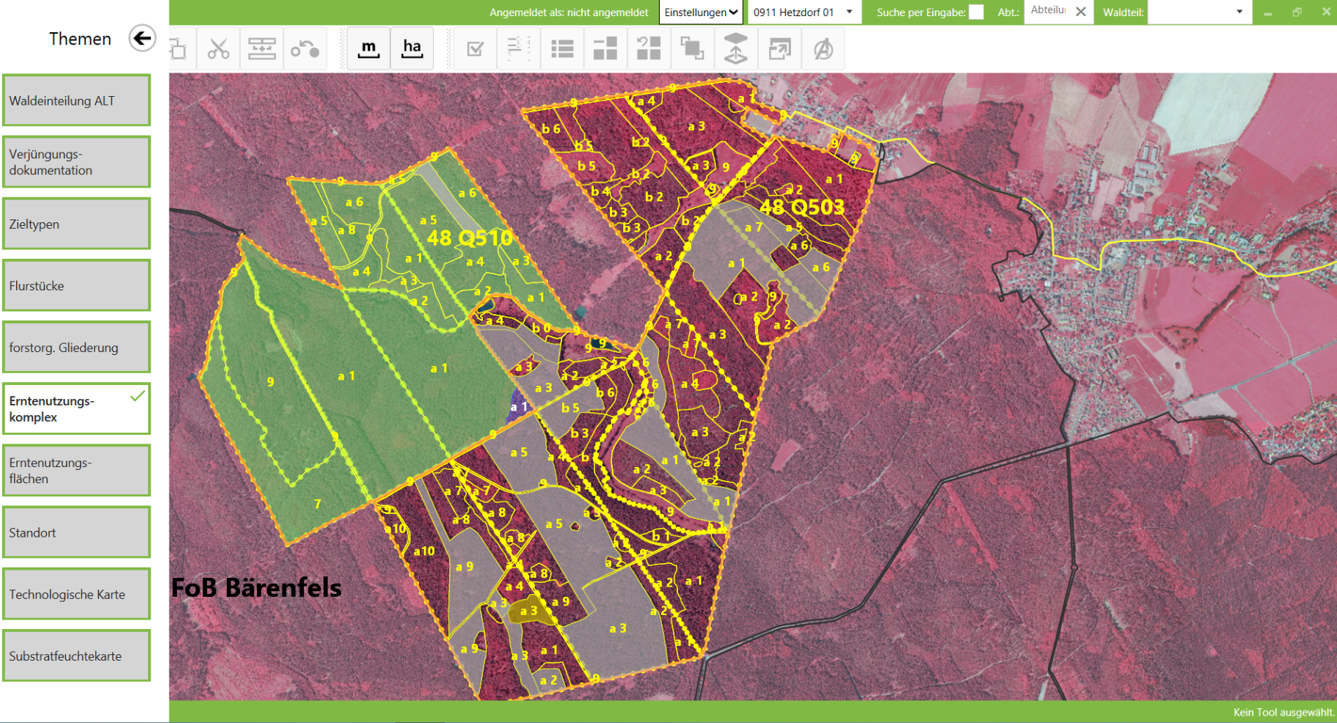
Огляд об'єкта: FESA_pro
Адаптація планування
планування
Процедура
Дані про стан
Категоризація лісів
Використання
Омолодження
|24. April 2026 року | Розділ 44
Notes:
Фіксований розмір лісового виділу = виділ
Змінний розмір = часткова площа
Планування
- Планування використання ґрунтується на плануванні доріг

Slide 13
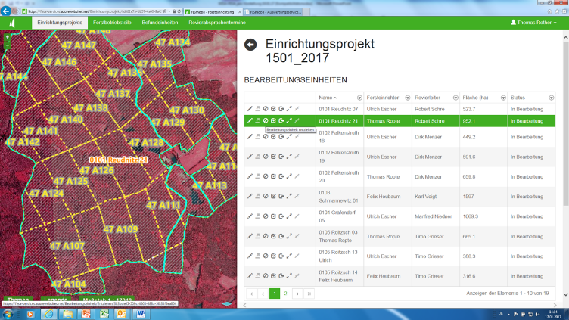

Компоненти FESApro
Центр FESApro | Клієнт FESApro
Центральна база даних Підготовка та контроль роботи Узгодження дільниці Оцінка даних та запити | Офлайн додаток для настільних комп'ютерів
Синхронізація даних з центром управління
|24. April 2026 р. | Розділ 44

Slide 14
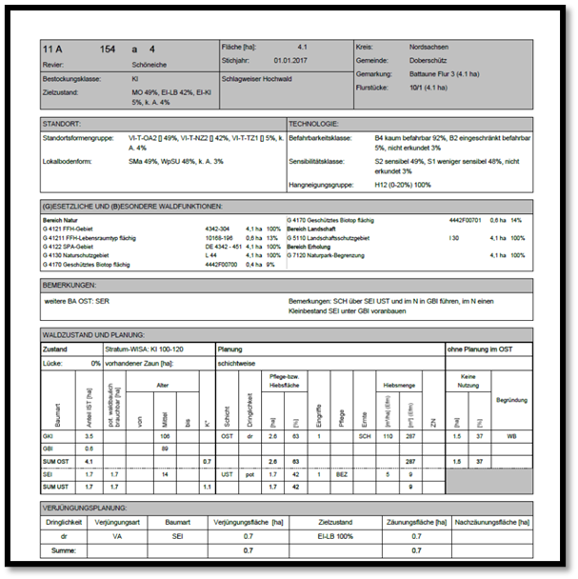
План ведення лісового господарства
Операційний журнал
  Звіти про результати WISA для всієї компанії
  Звіти про результати FESApro для всієї компанії
  Звіти, протоколи, звірки
Реєстр
  Звіти за результатами WISA для району
  Звіти про результати FESApro по району
  Звіти по підрайонах
Карти
→ Передача даних до FBF (реєстр лісогосподарських ділянок)
24. April 2026 року | Розділ 44

Slide 15
Прийняття процедури
Поточний розвиток лісів - високий інтерес до даних про поточний стан лісів
Вибіркова інвентаризація створює об'єктивну базу даних для процесу планування
Дані WISA + моделювання використання = визначення коридору для швидкості рубок + відновлення до початку процесу планування
"Оцифрування" та спрощення оцінки і класифікації лісів (більші підзони) підвищує ефективність
  приблизно 4 000 - 4 500 га/рік на одного працівника
Інспекція планування власним персоналом забезпечує глибоке розуміння операцій

